Slide 1
Návštěva 25.5.2021
Kontejner nelze udělat rozebíratelný – technologicky velice obtížné
Celý kontejner je zaizolován vatou, parozábranou, vnitřek je obložen plastem.
Dveře budou kovové – těsnění je vypadá kvalitně
Shutter nám nainstalují sami kvůli izolaci, průchodkám na napájení a koncákům
Tento týden vyspecifikujeme rozměry, pozice apertury, průchodek, shutteru atd.
Venkovní záklop – pozink trapéz bez barvy kvůli reflexi slunečního záření
Extra matky na střešním profilu pro uchycení konstrukce na soláry

Slide 2
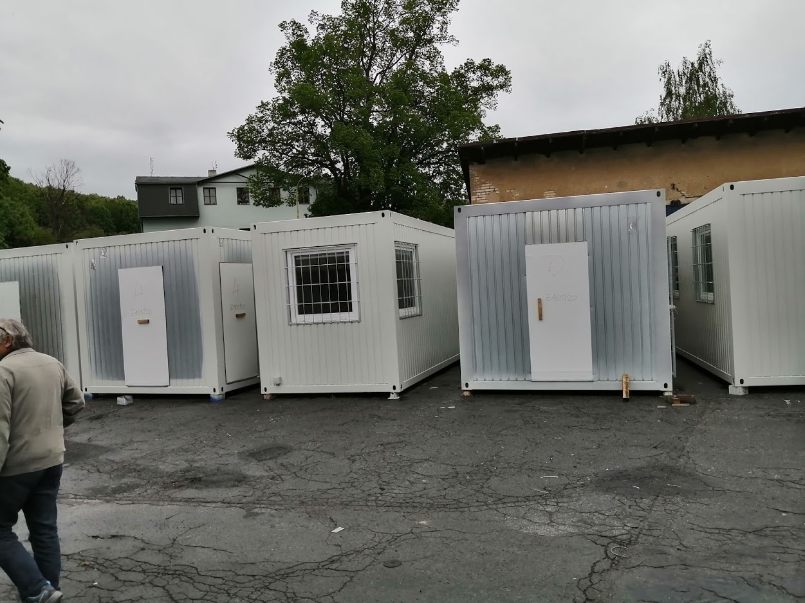
STG trade, s.r.o.
Mikulášská 1141/89
794 01 Krnov
IČO: 25832069
DIČ: CZ25832069
http://www.stgtrade.cz/

Slide 3
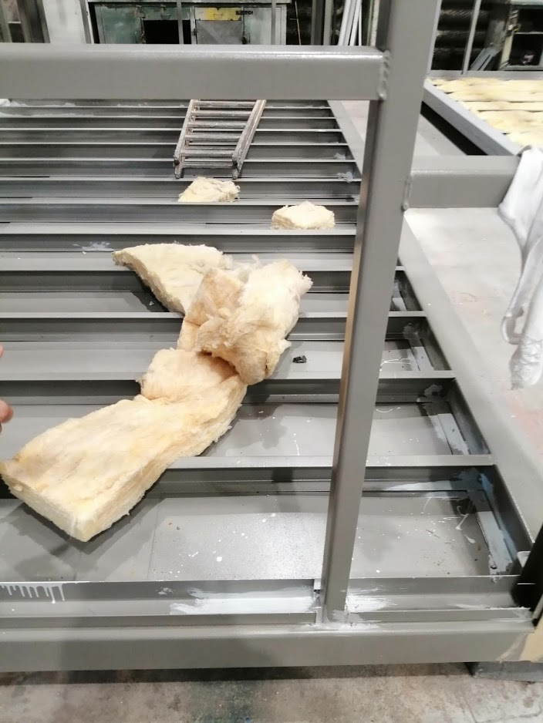
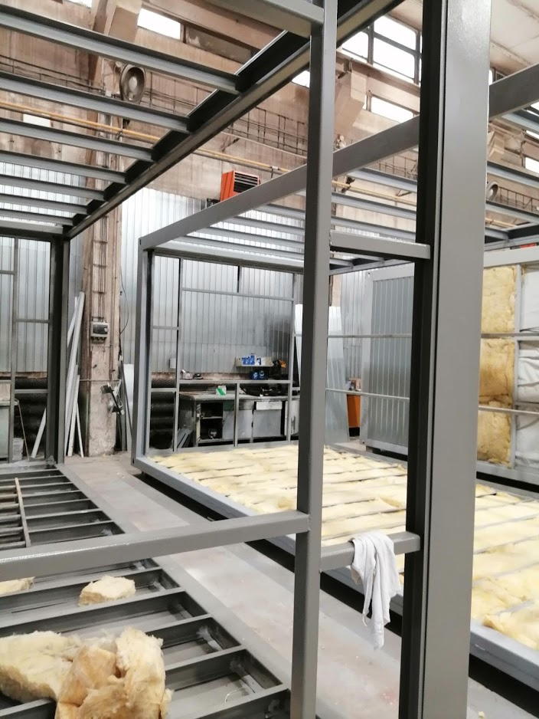
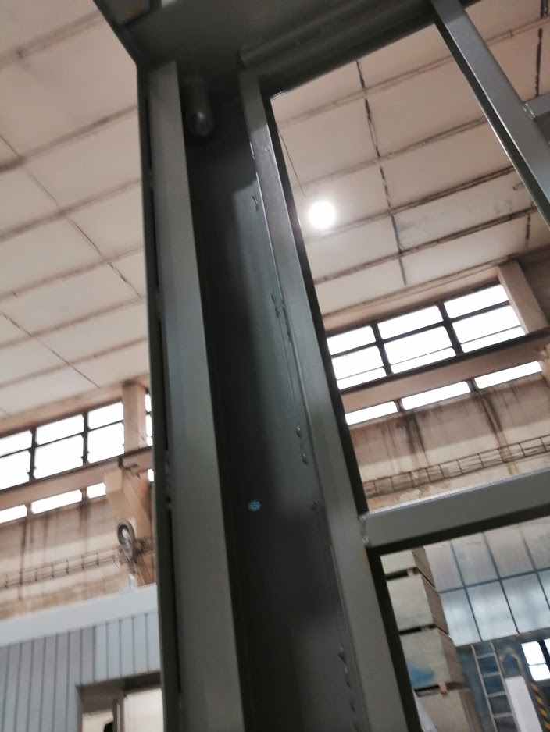
Svody na vodu

Slide 4
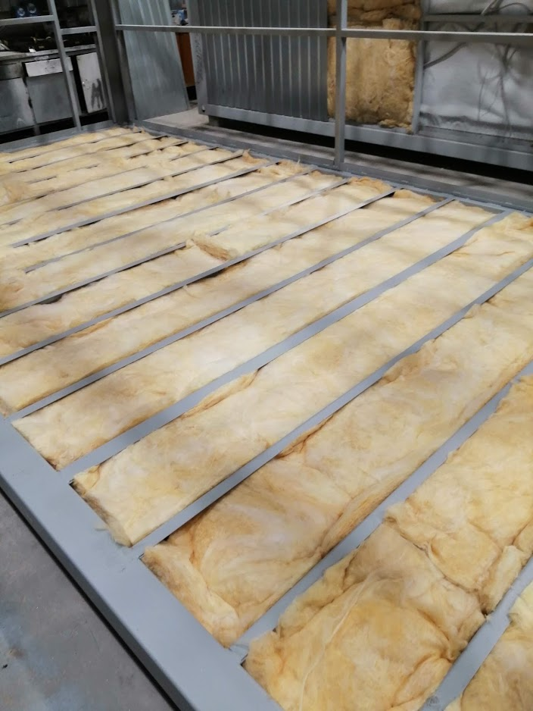
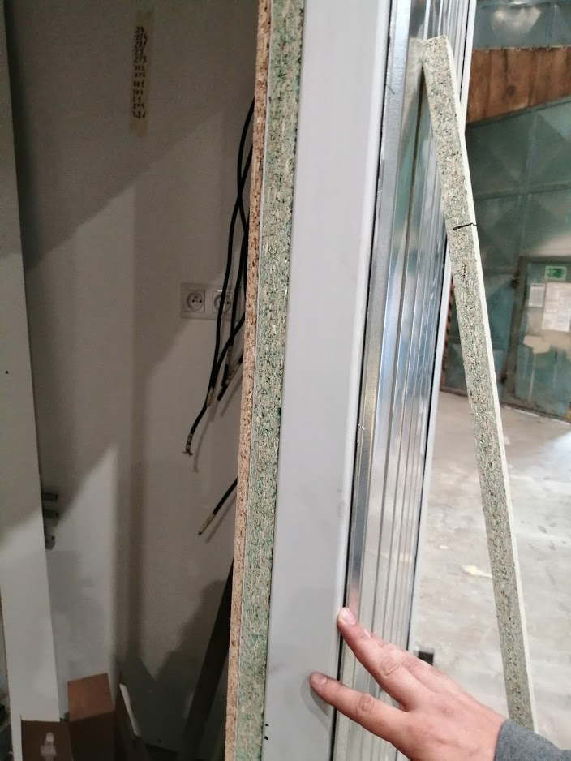

Slide 5
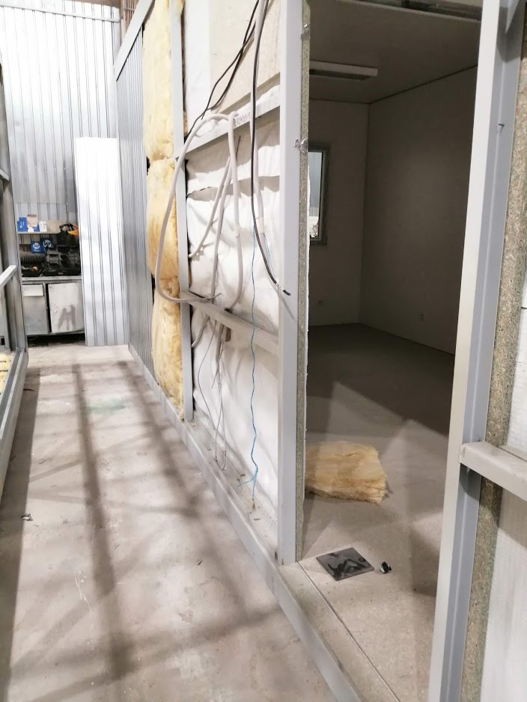
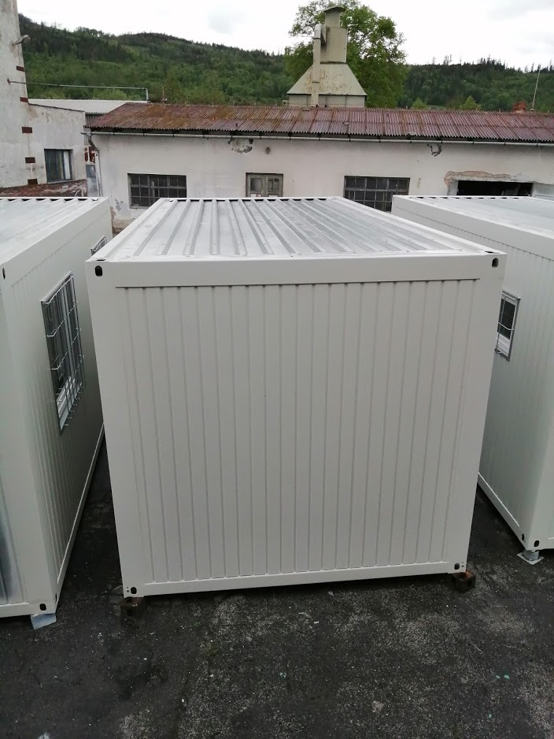
parotěs
vata

